Slide 1

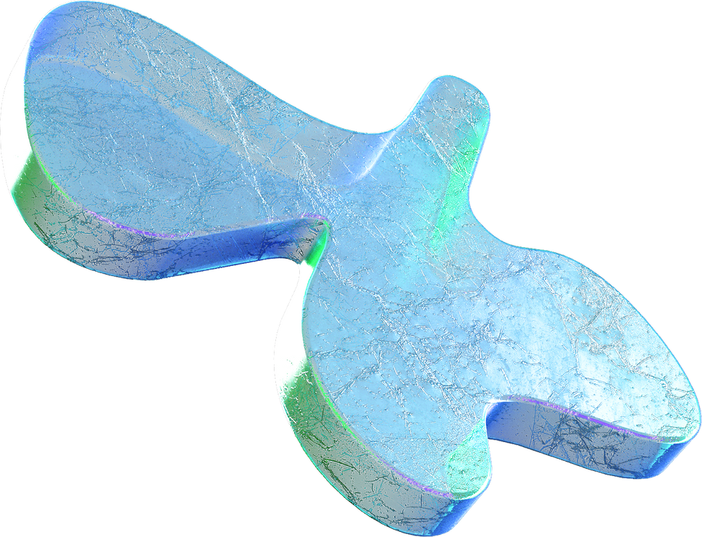
Rational Unified Process (RUP)
KELOMPOK V
Syarah Yanti (13020230038)
Nova Febryna A. (13020230040)
Sahra Zhafirah (13020230043)
Khayla Alifia Indrawati (13020230329)

Slide 2

Apa itu Rational Unified Process?
Rational Unified Process (RUP) adalah sebuah kerangka kerja dalam rekayasa perangkat lunak yang bersifat iteratif (berulang), incremental (bertahap), dan berbasis objek. RUP menekankan pentingnya arsitektur sistem yang kuat serta penggunaan use-case sebagai dasar pengembangan. Sejarahnya berawal dari Objectory Process yang diperkenalkan oleh Ivar Jacobson pada tahun 1987. Kemudian pada tahun 1995, proses ini diakuisisi oleh Rational Software dan dikembangkan menjadi RUP. Seiring perkembangan, RUP diperkaya dengan Unified Modeling Language (UML) dan praktik manajemen kebutuhan, sehingga menjadikannya salah satu standar industri dalam metodologi pengembangan perangkat lunak skala menengah hingga besar.
DEFINISI & SEJARAH

Slide 3
FASE UTAMA RATIONAL UNIFIED PROCESS
1
2
3
4
Inception
Elaboration
Construction
Transition
tahap awal yang berfokus pada identifikasi kebutuhan sistem, ruang lingkup proyek, dan pemodelan bisnis.
tahap analisis dan perancangan sistem. Pada fase ini dilakukan pembuatan desain yang lebih detail serta pembuatan prototipe untuk memvalidasi kebutuhan sebelum pembangunan dimulai.
fase pengembangan inti berupa implementasi kode program dan pengujian sistem. Di sini perangkat lunak mulai dibangun secara nyata berdasarkan desain yang telah disepakati.
tahap di mana perangkat lunak yang sudah jadi dideploy atau dipasang ke lingkungan pengguna, dilakukan pelatihan (training), serta penyerahan sistem kepada user agar dapat digunakan secara optimal.

Slide 4
Karakteristik RUP
BERBASIS OBJEK
ITERATIF & INCREMENTAL
ARSITEKTUR SENTRIS
USE - CASE DRIVEN
RUP menggunakan pendekatan berorientasi objek, di mana sistem dibangun sebagai kumpulan objek yang saling berinteraksi.
Pengembangan dilakukan secara berulang (iteratif) dan bertahap (incremental), sehingga perangkat lunak berkembang sedikit demi sedikit hingga lengkap.
RUP menekankan pentingnya arsitektur sebagai pusat pengembangan agar sistem lebih terstruktur dan mudah dikembangkan.
RUP berfokus pada use-case untuk menggambarkan kebutuhan pengguna dan alur interaksi sistem.
BERORIENTASI RESIKO
DOKUMENTASI LENGKAP
MENDUKUNG BERBAGAI DISIPLIN
RUP secara khusus mengidentifikasi dan mengelola risiko sejak awal agar kesalahan bisa diminimalisir.
RUP menghasilkan dokumentasi yang terperinci mulai dari kebutuhan, desain, implementasi, hingga pengujian.
RUP mencakup disiplin seperti analisis bisnis, manajemen proyek, pengujian, hingga pemeliharaan untuk mendukung keberhasilan proyek perangkat lunak.

Slide 5
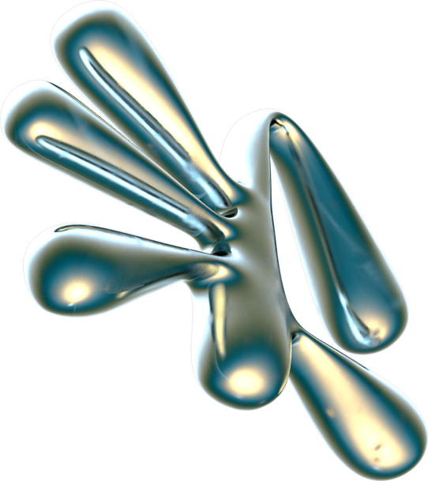
KELEBIHAN
KELEMAHAN
Menyediakan akses mudah terhadap pengetahuan dasar bagi anggota tim.
Memberikan panduan penggunaan UML secara efektif.
Mendukung proses iteratif dalam pengembangan perangkat lunak.
Memungkinkan penambahan atau perluasan proses sesuai kebutuhan.
Memfasilitasi kontrol perubahan perangkat lunak secara sistematis.
Mendukung pengujian perangkat lunak secara berulang untuk meningkatkan kualitas.
Hanya sesuai untuk pengembangan perangkat lunak berorientasi objek dengan fokus pada UML.
Membutuhkan waktu lebih lama dibandingkan metode lain.
Biaya implementasi relatif lebih tinggi karena analisis risiko yang mendalam, dokumentasi terperinci, serta penggunaan sumber daya yang lebih besar

Slide 6
Perbandingan dengan Model lain
Perbandingan RUP dengan model lain
1. RUP vs Waterfall
RUP lebih fleksibel karena memungkinkan perubahan di tiap tahap, cocok untuk proyek dengan kebutuhan yang dinamis. Waterfall lebih kaku, sederhana, dan cocok untuk kebutuhan sistem yang stabil.
2. RUP vs Prototyping
RUP unggul dalam dokumentasi, analisis risiko, dan proyek besar dengan spesifikasi jelas. Prototyping lebih cepat, murah, dan sesuai untuk kebutuhan yang belum pasti karena melibatkan pengguna secara intensif.
3. RUP vs AUP (Agile Unified Process)
AUP adalah versi ringan dari RUP, dengan iterasi singkat (±2 minggu), dokumentasi lebih ringkas, serta fokus pada nilai-nilai Agile (kolaborasi, adaptasi cepat). RUP lebih berat dengan dokumentasi detail dan analisis risiko mendalam.
4. RUP vs RAD (Rapid Application Development)
RUP cocok untuk proyek besar dan kompleks dengan struktur dan dokumentasi kuat. RAD menekankan kecepatan (60–90 hari), biaya rendah, dan keterlibatan intensif pengguna, namun dokumentasi terbatas dan kurang cocok untuk proyek besar.

Slide 7
ENTERPRISE ARCHITECT
Alat Bantu Rational Unified Process (RUP)
Merupakan perangkat lunak yang mendukung pemodelan menggunakan UML. Dengan Enterprise Architect, pengembang dapat membuat diagram yang lebih terstruktur, terdokumentasi, dan mudah dipahami untuk kebutuhan desain serta dokumentasi sistem.
SIMPHONY.NET
Digunakan sebagai alat simulasi proses pengembangan perangkat lunak. Aplikasi ini mampu memodelkan sumber daya proyek (seperti analis, programmer, dan tester), probabilitas kesalahan, serta iterasi proyek. Hasil simulasi membantu memperkirakan jalannya proyek secara realistis pada berbagai skala (kecil, menengah, hingga besar).

Slide 8
KESIMPULAN
Rational Unified Process (RUP) adalah metodologi pengembangan perangkat lunak yang bersifat iteratif, incremental, arsitektur-sentris, dan use-case driven. Metodologi ini sangat cocok digunakan pada proyek berskala menengah hingga besar, karena mampu menjamin kualitas sistem melalui dokumentasi yang lengkap, manajemen risiko yang terstruktur, serta pengujian bertahap di setiap fase pengembangan. Selain itu, penerapan RUP didukung oleh berbagai alat bantu seperti Enterprise Architect untuk pemodelan UML dan Simphony.NET untuk simulasi proses, sehingga menjadikannya metodologi yang komprehensif dalam menghasilkan perangkat lunak yang berkualitas dan terorganisir.

Slide 9

Ada pertanyaan?
Ayo teman-teman silahkan bertanya

Slide 10
TERIMA KASIH

